Slide 1
Trender och Timing på Börsen i Sektorer och Aktier (TTBSA)
Presenteras av
Martin Nigals
Ursprungsmaterial av Pontus Schröder, Quantitative Reaserach, Carnegie Investment Bank
(föredraget på STAF 2024-02-20)

Slide 2
Är det dag att sälja om vi har nått en ny ATH (Alla Tiders Högsta kurs)?

Slide 3
De flesta av indikatorerna och diagrammen indikerar en Bullish miljö kommande 3-6 månaderna för S&P 500
Kvantindikator | Nuvarande status | Tolkning för S&P 500 och globala aktier kommande 3-6 månader | Vikt
VIX Volatility index | Lägsta VIX-nivå < 15 senaste månaden | Tjuraktig | Mindre än 50%
Marknadsbredd (% av marknaderna i uptrend) | 18 av 25 eller 72% (>= 40% = Tjuraktig) | Tjuraktig
Köprekommendationstemperatur | 19% (för björnaktig) | Tjuraktig
Mäklarhusens strategers optimismnivå | Målkurs 4867 i slutet 2024 (för björnaktig) | Tjuraktig
Tid sedan ATH | < 3 månader har gått sedan senaste ATH | Tjuraktig
Trenden på S&P 500 oviktat mot S&P 500 | Nedåtriktad – under 200 dagars MA | Björnaktig
Trenden på aktier vs obligationer | Upp (S&P 500 vs 10-åriga räntan i relation till 200 dagars MA) | Tjuraktig
Aktiernas svar på nyheter |  | Tjuraktig
Dagens stängningskurser i förhållande till högsta och lägsta |  | Tjuraktig
US-sektorernas rörelse i uptrend | 8 av 11 (<= 5 = nedtrend) | Tjuraktig
S&P 500 läge i priskanalen | Mittentaket på 5436 | Tjuraktig
Kursmönster (marknader, sektorer, aktier, risk on/off-indikatorer etc. |  | Tjuraktig | Mer än 50%

Slide 4
Några anledningar till den positiva synen på aktiemarknaden
Brett marknadsdeltagande i den globala uptrenden för aktier.
Brett sektordeltagande i uptrenden i USA
Stark uptrend i S&P 500
Färsk ATH i USA (risk för stor nedgång är som lägst första månaden)
  Sannolikheten för nedgång på >=10% följande 6 mån = 15%.
  De allra flesta rekylerna i en bull-market ligger på 3-6%.
Bull-marknaden är fortfarande i en tidig fas (tiden från botten till top brukar vara 4-5 år. Skulle den ta slut nu så är det den kortaste perioden sedan 1948. Ska ta slut 2027 om den följer medianen.)
Strateger har som grupp en för konservativ hållning
Analytiker har som grupp en för konservativ hållning

Slide 5
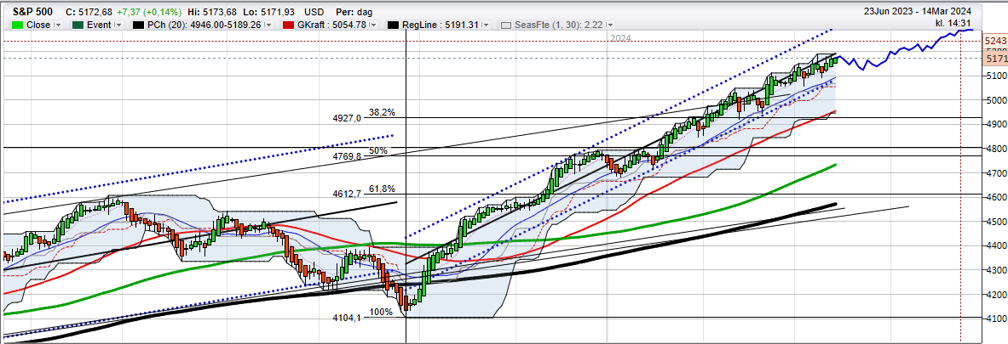
S&P 500 målkurs 2024: 5490 (jag 5440)

Slide 6
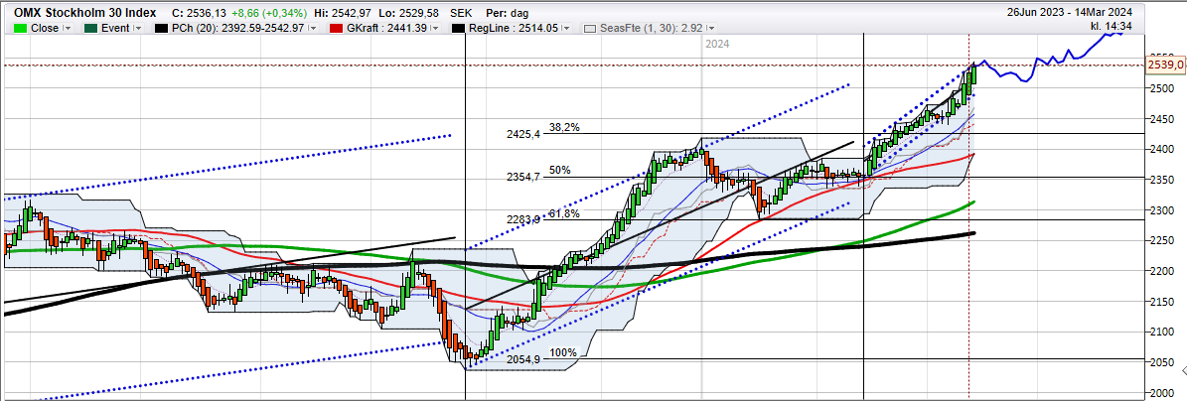
OMXS30: målkurs 2690 (jag 2650)

Slide 7
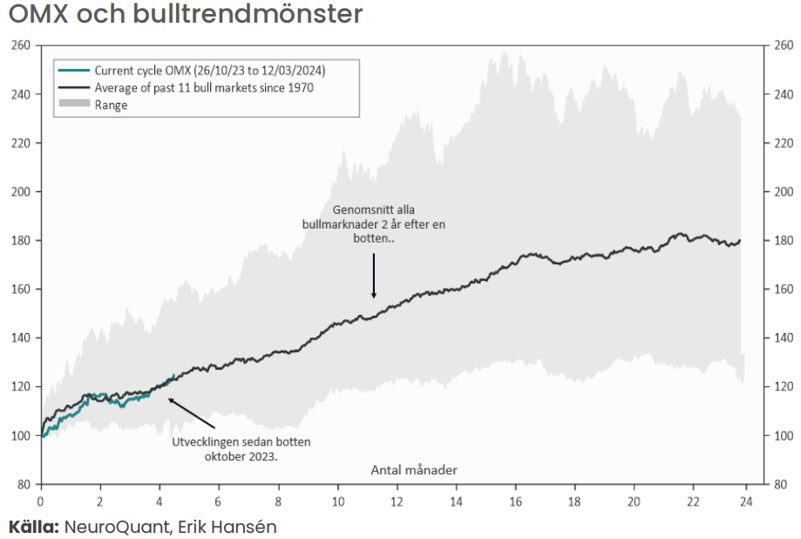

Slide 8
Svenska aktier – årlig avkastning 1964-2023
Utveckling | Observationer (år) | Observationer (%)
> 20% | 25 | 42%
15-20% | 2 | 3%
10-15% | 7 | 12%
5-10% | 4 | 7%
0-5% | 7 | 12%
Under 0 till -5% | 1 | 2%
-5% till -10% | 2 | 3%
-10% till -15% | 2 | 3%
-15% till -20% | 5 | 8%
Under 20% | 5 | 8%
Upp-år | 45 | 75%
Ned-år | 15 | 25%

Slide 9
S&P 500 aktier – årlig avkastning 1964-2023
Utveckling | Observationer (år) | Observationer (%)
> 20% | 16 | 27%
15-20% | 6 | 10%
10-15% | 10 | 17%
5-10% | 5 | 8%
0-5% | 8 | 13%
Under 0 till -5% | 3 | 5%
-5% till -10% | 3 | 5%
-10% till -15% | 5 | 8%
-15% till -20% | 2 | 3%
Under 20% | 3 | 5%
Upp-år | 44 | 73%
Ned-år | 15 | 25%

Slide 10
Svenska aktier – årlig avkastning 1964-2023
 | Avkastning medel (%) | Avkastning median | Standardasvikelse
Alla år | 13,9 | 12,9 | 25,6
Upp-år | 24,9 | 21,8 | 18,4
Ned-år | -19,2 | -18,0 | 10,9
Om marknaden går upp så har den slutat året på mer än +20% oftare än på minus.
Tjurmarknaden 2009-2020: Första ATH feb 2013 (c:a 200 ATH innan den slutliga).

Slide 11
S&P 500 aktier – årlig avkastning 1964-2023
 | Avkastning medel (%) | Avkastning median | Standardasvikelse
Alla år | 8,5 | 11,9 | 16,4
Upp-år | 16,8 | 15,6 | 9,2
Ned-år | -13,3 | -11,4 | 10,5

Slide 12
Utveckling efter en stark 2-månadersperiod (>=16%)
(S&P 500 senaste 50 åren)
 | Kommande 3 månader | Kommande 6 månader
Medelvärde | 4,20% | 7,81%
Median | 4,57% | 8,60%
Standardavvikelse | 6,40% | 8,97%
Alla observationer (att köpa när som helst) helst
 | Kommande 3 månader | Kommande 6 månader
Medelvärde | 2,53% | 4,17%
Median | 2,82% | 5,13%
Standardavvikelse | 6,78% | 6,85%

Slide 13
S&P 500 – Det hade varit bättre att köpa vid ATH än ”när som helst”. (Data sedan 1966)
Medelvärde | 6 månader senare | 12 månader senare
Avkastning efter ny ATH | 3,72% | 7,59%
Alla tillfällen | 3,47% | 7,00%
Median | 6 månader senare | 12 månader senare
Avkastning efter ny ATH | 4,99% | 10,08%
Alla tillfällen | 4,66% | 9,51%

Slide 14
% av marknaderna (börser) i uptrend och utvecklingen på OMXS30 (18 av 25 marknader eller 72% i uptrend feb 2024)
All periods | 0,14% | 0,27% | 0,60% | 1,80% | 3,46% | 6,63%
% av marknaderna i uptrend | Kommande 5 d | Kommande 10 d | Kommande 1 m | Kommande 3 m | Kommande 6 m | Kommande 12 m
100% | 0,24% | 0,59% | 1,35% | 3,55% | 6,08% | 13,26%
>= 90->100% | 0,37% | 0,70 | 1,23 | 3,54 | 7,38 | 10,96
>=80-90% | 0,26% | 0,56 | 1,33 | 4,22 | 7,11 | 12,51
>=70-80% | 0,25% | 0,49 | 1,01 | 2,95 | 3,25 | 7,01
>=60-70% | 0,07% | -0,23 | 0,29 | 1,77 | 3,32 | 7,63
>=50-60% | 0,46% | 0,91 | 2,05 | 3,02 | 6,05 | 7,91
>=40-50% | -0,05% | 0,42 | 1,07 | 2,61 | 1,88 | 0,05
>=30-40% | -0,26% | -0,51 | -1,09 | -1,90 | -3,25 | -6,46
>=20-30% | -0,26% | -0,28 | -0,87 | -2,29 | -2,87 | -3,08
>=10-20% | -0,11% | -0,40 | -1,12 | -3,74 | -2,36 | -3,79
>0-10% | 0,23% | 0,44 | 0,71 | 0,47 | 1,41 | 3,78
0,0% | -0,09% | -0,38 | -0,59 | 1,17 | 2,84 | 9,05

Slide 15
S&P 500 - Tidens betydelse (data sedan 1966)
Tid sedan senaste ATH | % av observationerna som vi fått en nedgång på >= 10% inom kommande 6 månader | Totalt antal observationer
All-Time-High | 15,5% | 941
< 1 månad (men inte ATH) | 15,0% | 3289
1-2 månader | 18,7% | 1239
2-3 månader | 23,5% | 722
3-4 månader | 19,5% | 493
4-5 månader | 28,9% | 398
5-6 månader | 42,9% | 375
6-7 månader | 49,2% | 327
7-8 månader | 52,8% | 233
8-9 månader | 46,4% | 220

Slide 16
Sektorer
Carnegie tror fortsatt på Finasiella sektorn som bäst.
Andra sektorer kommande 6 månader:
  EUROPA: Automobile, Bygg, Råmaterial, Industri. Olja & gas, Fastigheter.
  USA: Energi, Industri, Råmaterial
Man förväntar sig att de nordiska aktierna inom dessa sektorer påverkas positivt.

Slide 17
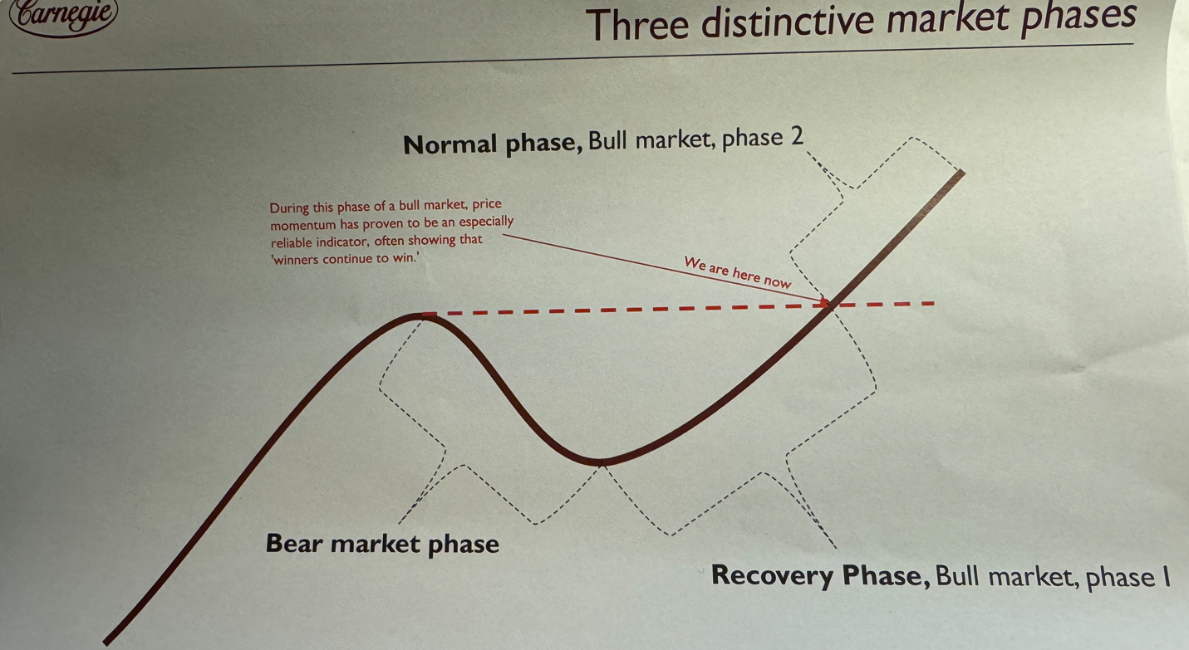

Slide 18
Svenska aktier i positivt momentum
ABB
Atlas
Frontline
Industrivärden
Investor
Lifco
Lundbergs
New Wave
SAAB
SAAB
Sandvik
Securitas
SEB
SHB
SKF
Swedbank
Trelleborg
Volvo

Slide 19
Svenska aktier i negativt momentum
Avanza
Billerud
Bioarctic
Boliden
Essity
Getinge
Husqvarna
Kinnevik
NIBE
SBB
Sinch
Tele2

Slide 20
Är det dag att sälja om vi har nått en ny ATH (Alla Tiders Högsta kurs)?

Slide 21
Tack för mig!
Martin Nigals

